Slide 2
IA en las Fotomultas y fotodetección
Daniel Barreto
Juan Buendía
Rafael Torres

Slide 3
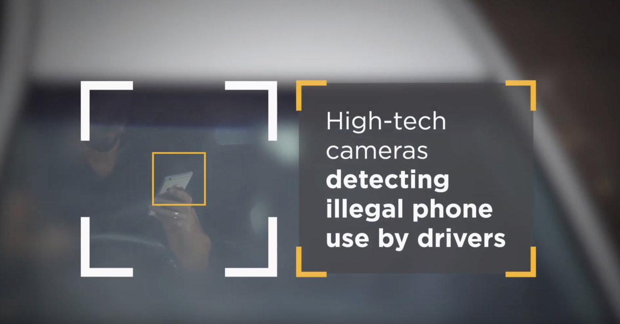
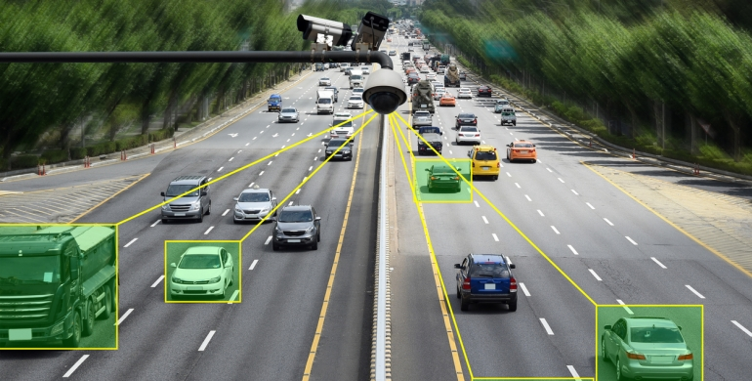
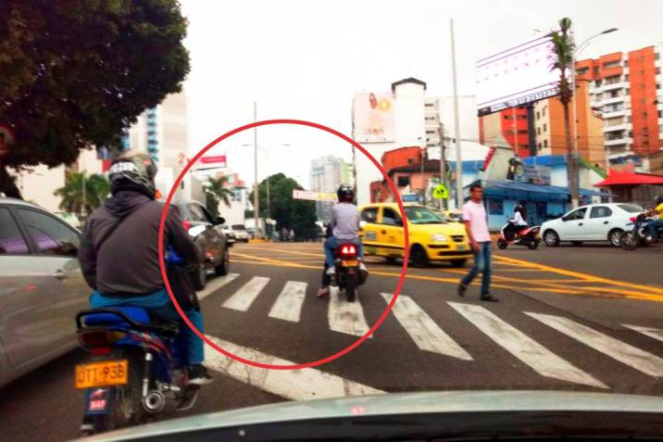
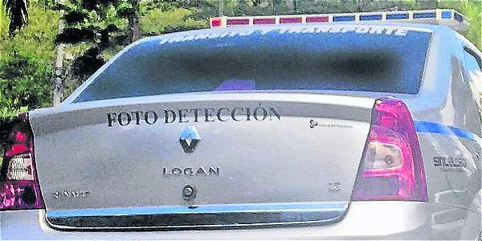
Características de uso
La foto fotodetección en medellín son capaces de detectar 7 tipos de infracciones:
Cruce de semáforo en rojo
Invasión de cebra
Circulación en pico y placa
Exceso de velocidad
Vehículos de más de 3,5 toneladas transitando por el carril izquierdo
SOAT y RTM vencidas
Mal parqueo
Otros:
Uso de casco en motociclistas
Uso de teléfono mientras conduces
Si el conductor y acompañante tiene puesto el cinturón de seguridad
Giro en U
Contravía
luz baja o alta

Slide 4
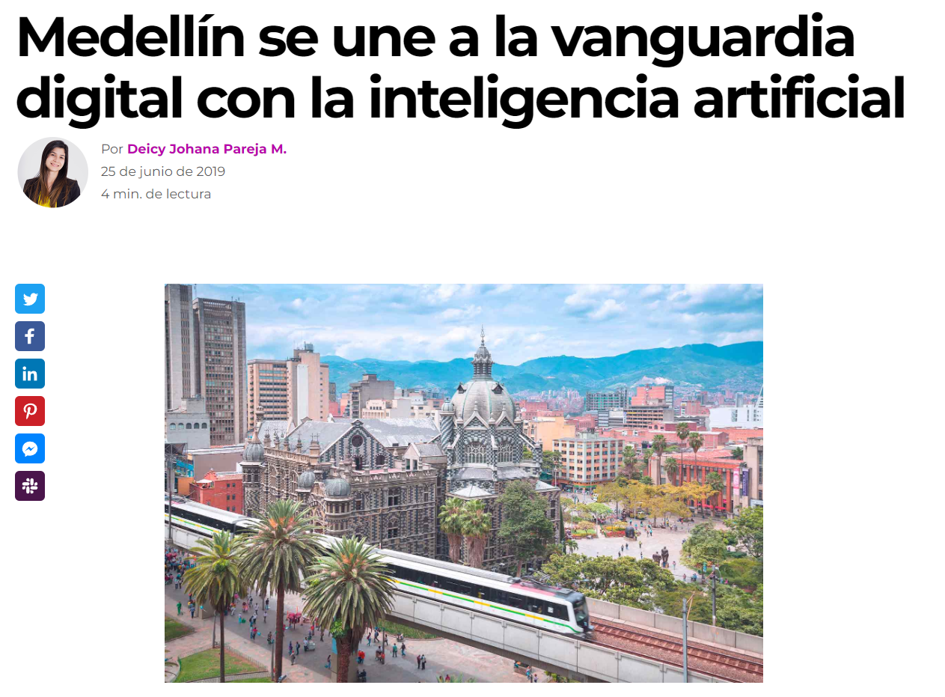
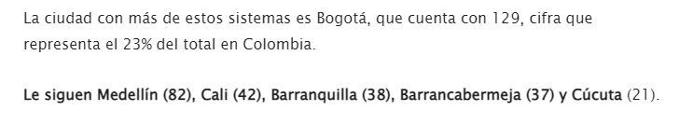
Ejemplos

Slide 5
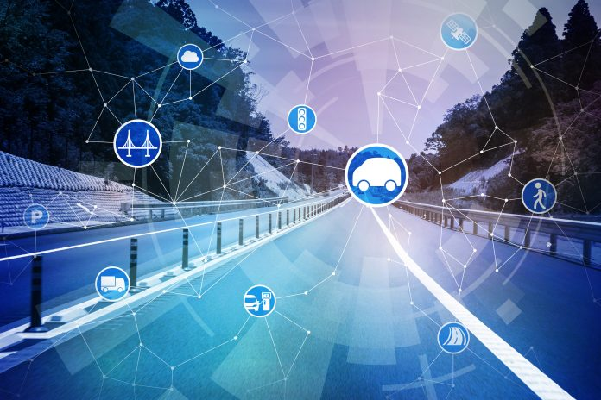
Tipo de Algoritmo de IA
Las cámaras de fotodetección utilizan algoritmos de visión artificial.
Cada que la máquina emita una alerta por una infracción, hay detrás un agente experto en normativa para verificar si se debe aplicar o no la multa.
Se implementó un sistema de Big Data para cruzar información que coincida para identificar similitudes en modus operandi con el objetivo de esclarecer los hechos delictivos y combatir la impunidad
Este sistema de información analiza millones de datos para identificar detalles que no podría identificar un humano

Slide 6
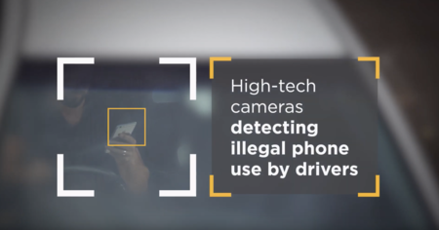
Ventajas Estratégicas
Reducción de los accidentes de tránsito y seguridad vial
El 70% de los recursos recaudados son destinados a señalización y seguridad, con miras a mejorar la movilidad ciudadana
Se sustituye el arriesgado y costoso control de velocidad de la policía cuando se hace personalmente

Slide 7
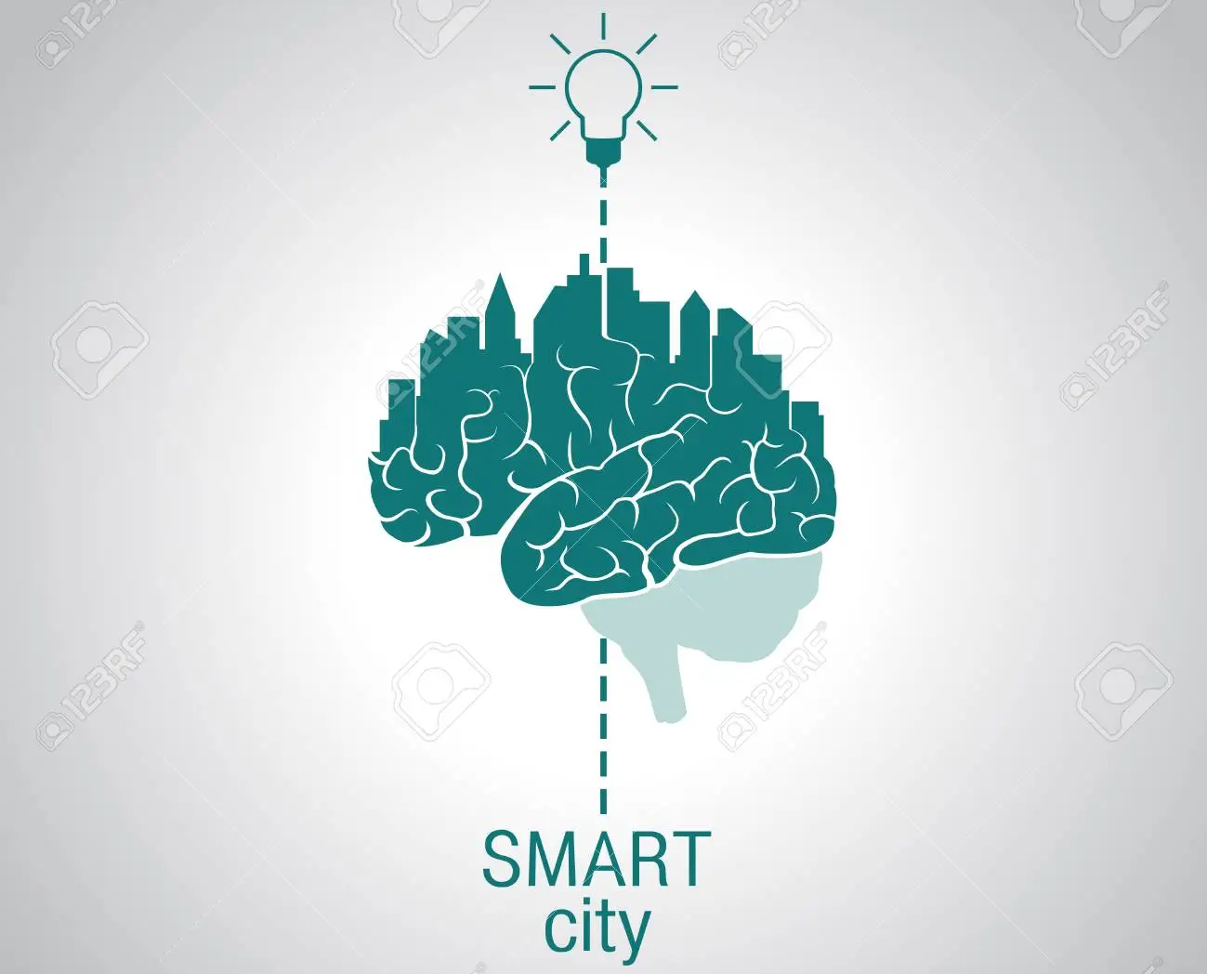
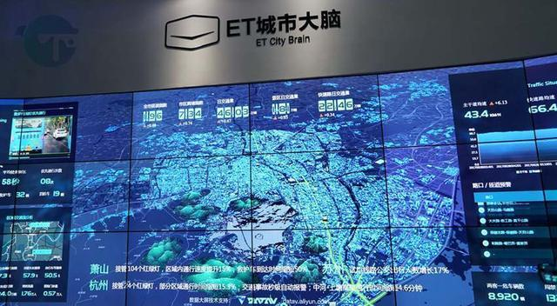
Proyección
En el caso de esta temática las futuras implementaciones que se pueden llegar a dar a nivel nacional dependen casi exclusivamente del nivel de control que quiera ejercer el gobierno; si continúa la tendencia actual que presentan los gobiernos post-covid y su creciente autoritarismo podría llegar a presentarse el siguiente caso.

Slide 8
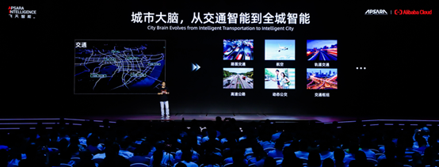
City Brain

